Slide 1
Zielona Szkoła w Trójmieście
04-08.05 2015r

Slide 2
W dniach 04-08.05 2015 23 uczniów z naszej szkoły i 25 uczniów z zaprzyjaźnionej szkoły w Prenzlau wraz z opiekunami uczestniczyło w zielonej szkole w Trójmieście.

Slide 3
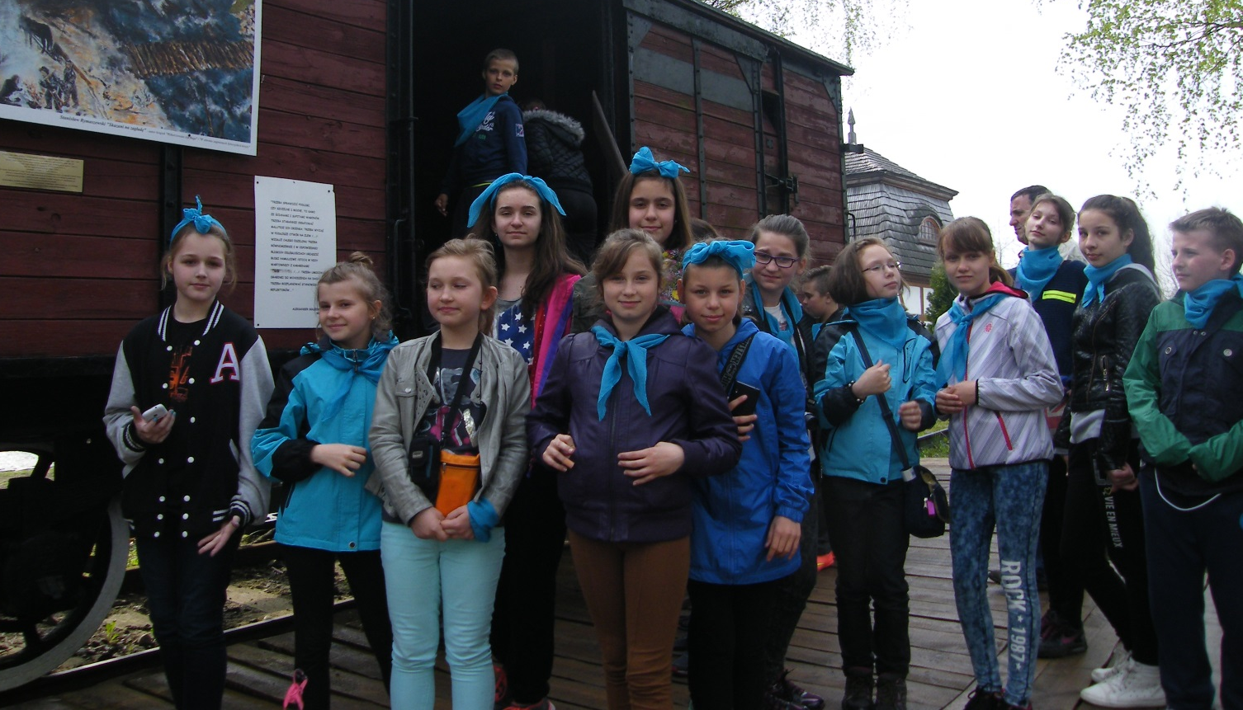
Realizując program zielonej szkoły rozpoczęliśmy od zwiedzania Centrum Edukacji i Promocji Regionu w Szymbarku.
Była to wyjątkowa lekcja historii.
Zwiedziliśmy Dom Sybiraka z rekonstrukcja sowieckiego lagru, zagrodę Trapera z Kanady, Dom Powstańca Polskiego z Adampola i replikę bunkra "Gryf Pomorski" Obejrzeliśmy również "Dom do góry nogami", najdłuższą deskę świata, zasiedliśmy wspólnie przy najdłuższym stole na świecie.

Slide 4
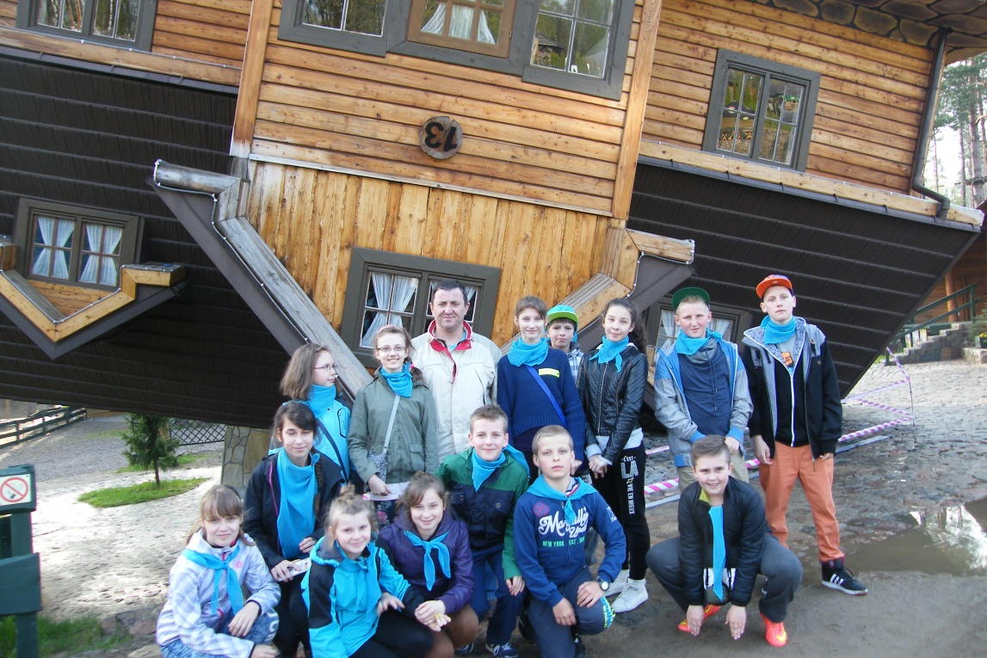
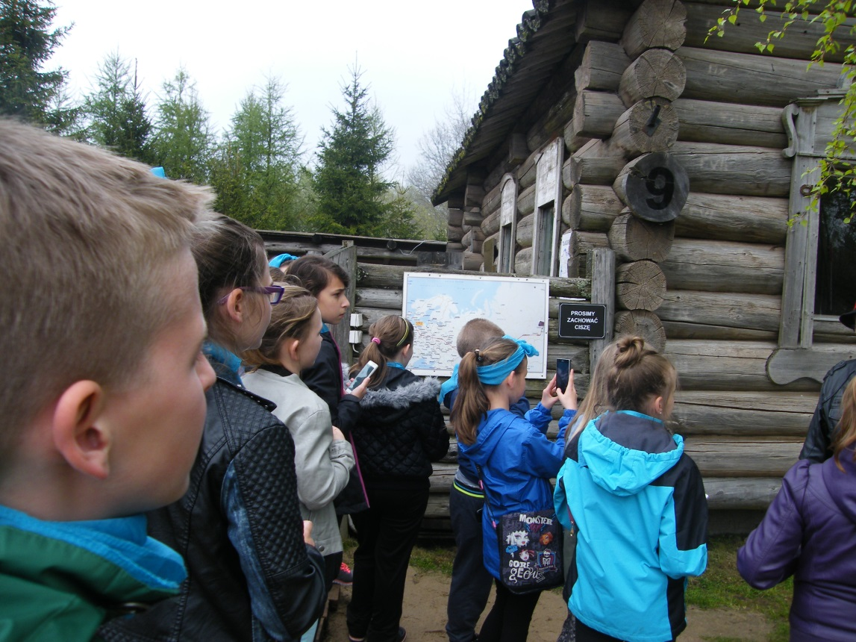
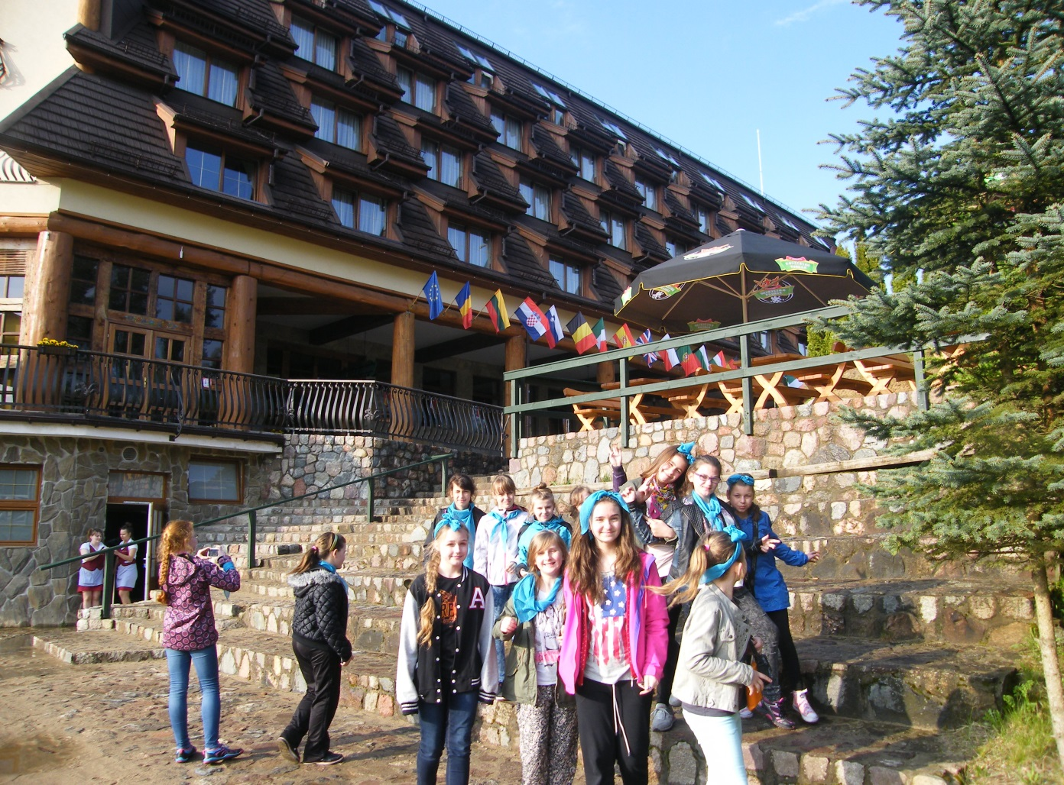
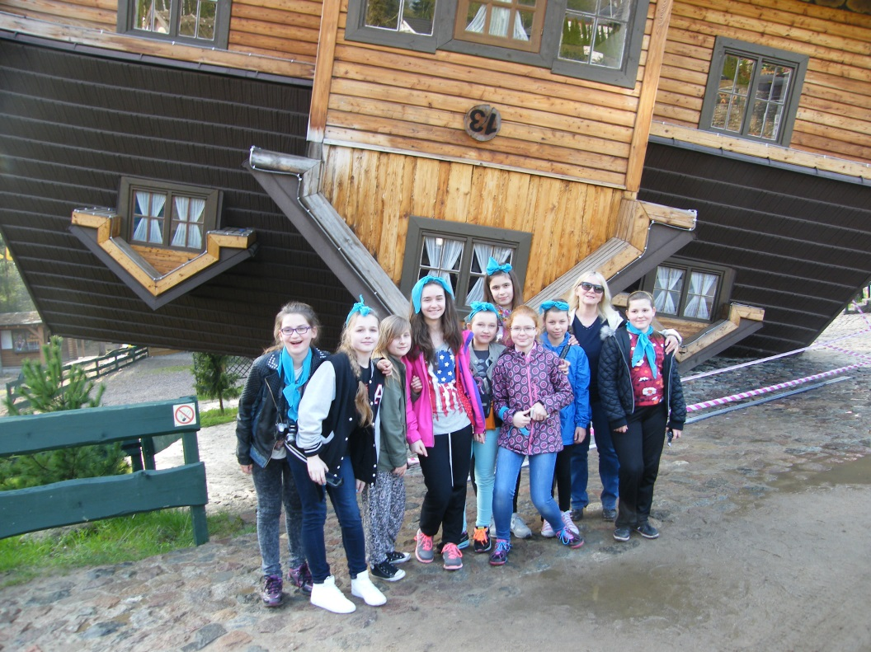

Slide 5
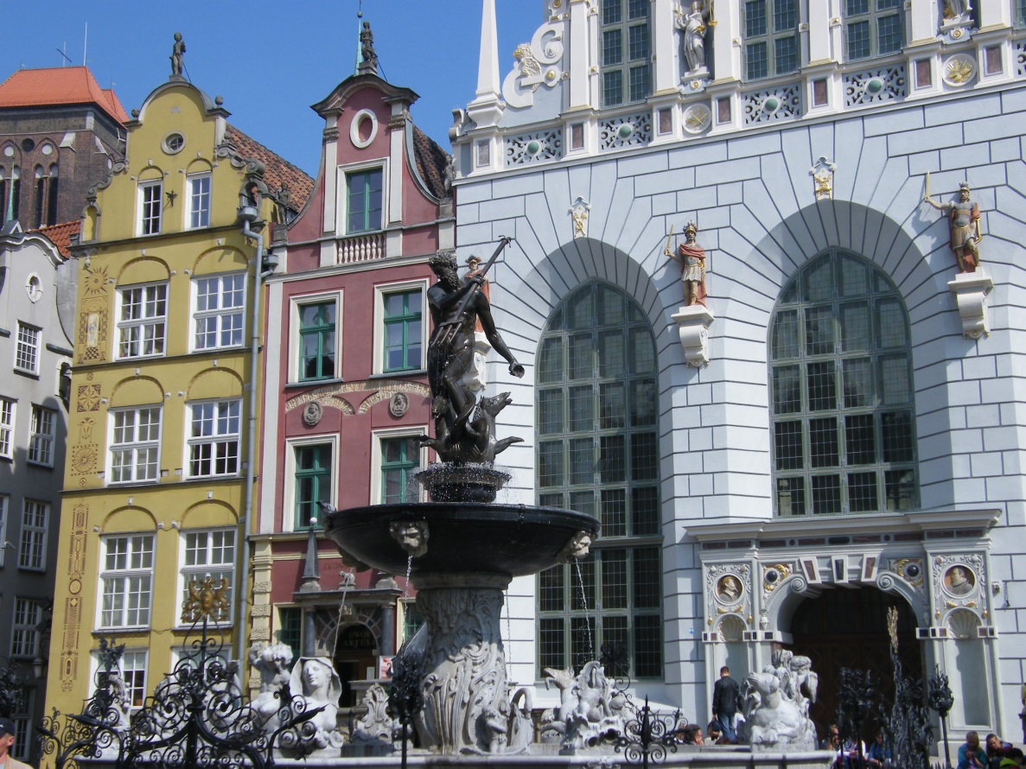
Podczas wspólnego zwiedzania poznaliśmy niesamowitą historię Gdańska. Przez cały dzień spacerowaliśmy po uliczkach gdańskiej starówki, podziwialiśmy piękno miasta z wieży Bazyliki Mariackiej, przyglądaliśmy się produkcji cukierków "Ciuciu"

Slide 6
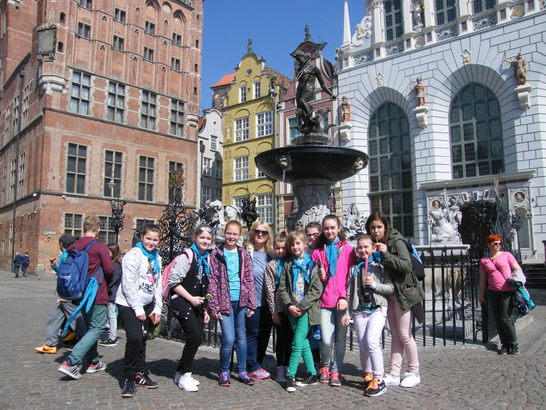
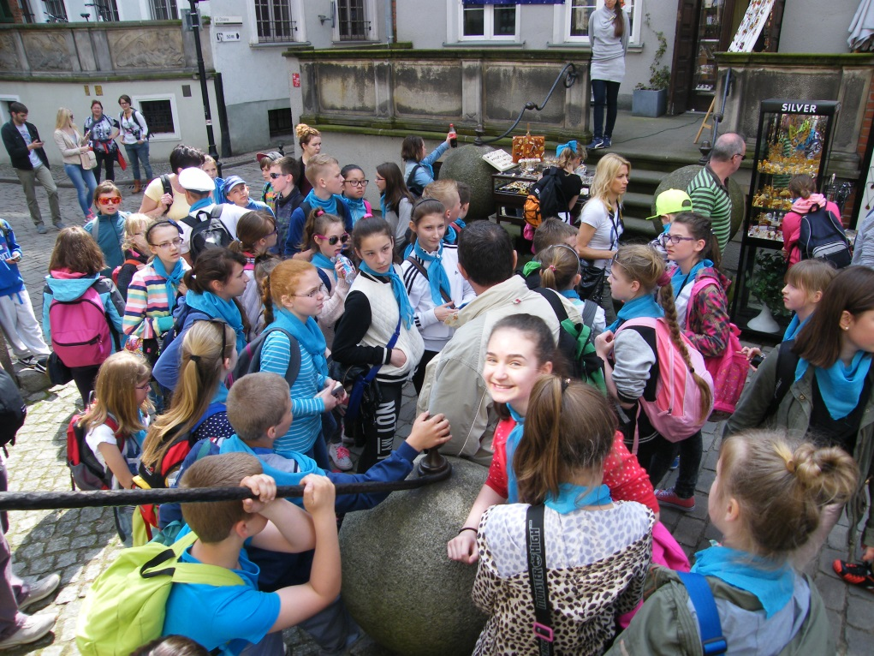
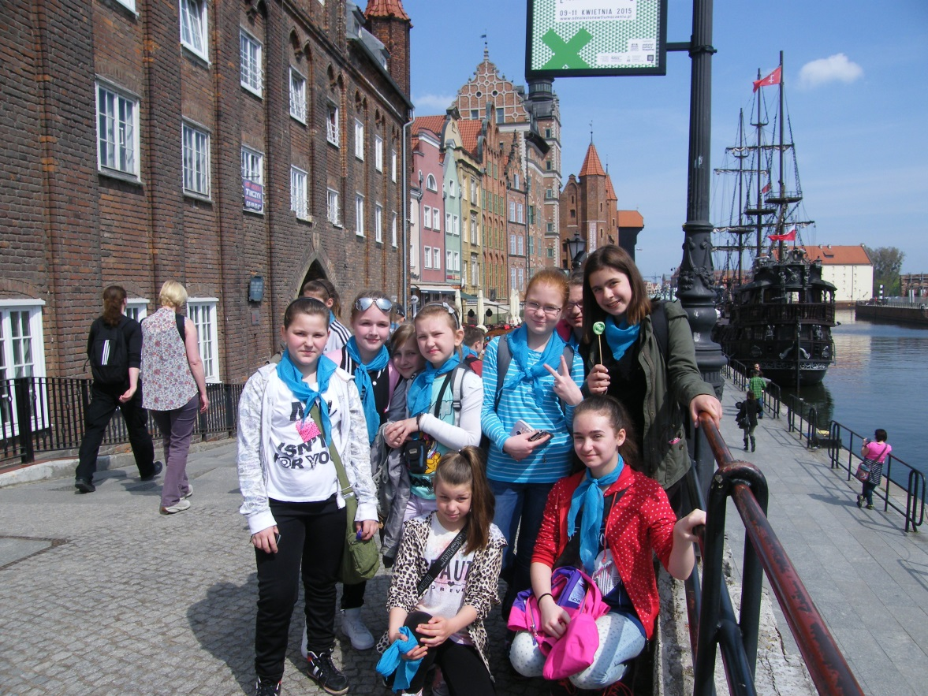
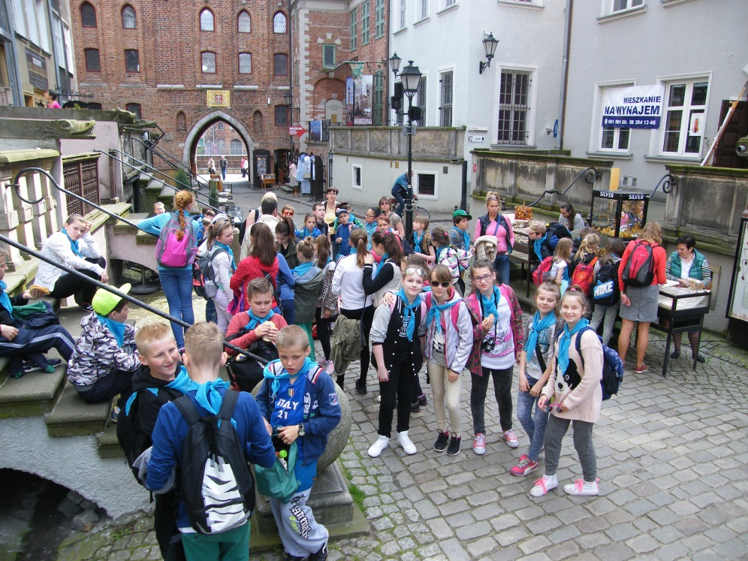

Slide 7
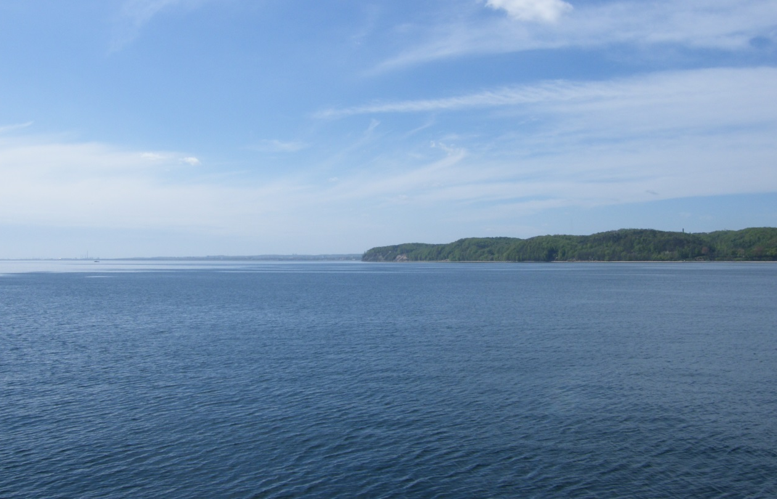
Morski charakter wycieczki poznaliśmy w czasie rejsu statkiem do najdalszego zakątka Polski - Helu. Tutaj obserwowaliśmy karmienie i tresurę fok szarych w fokarium, a także spacerowaliśmy pośród kaszubskich, rybackich domów.

Slide 8
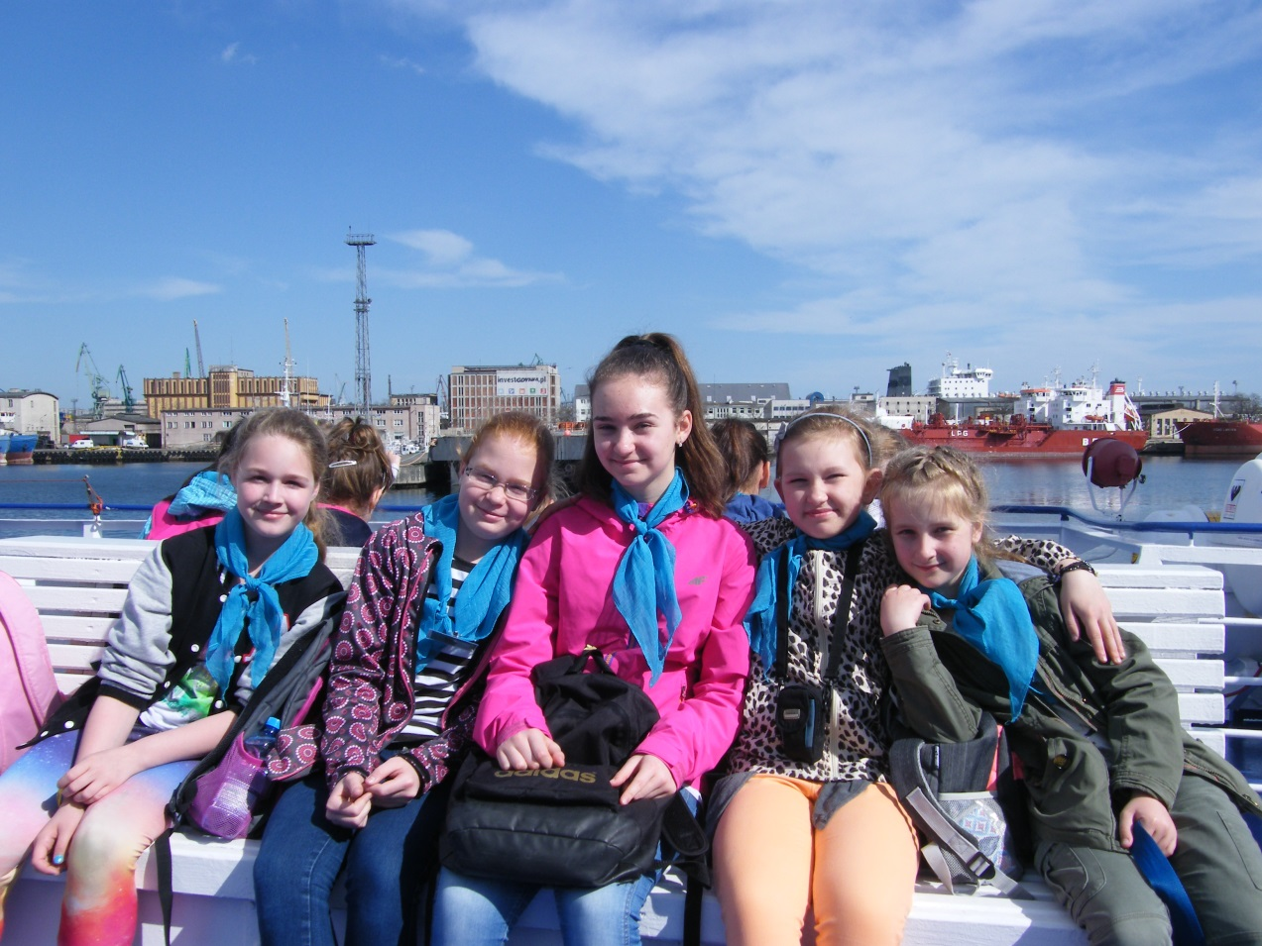
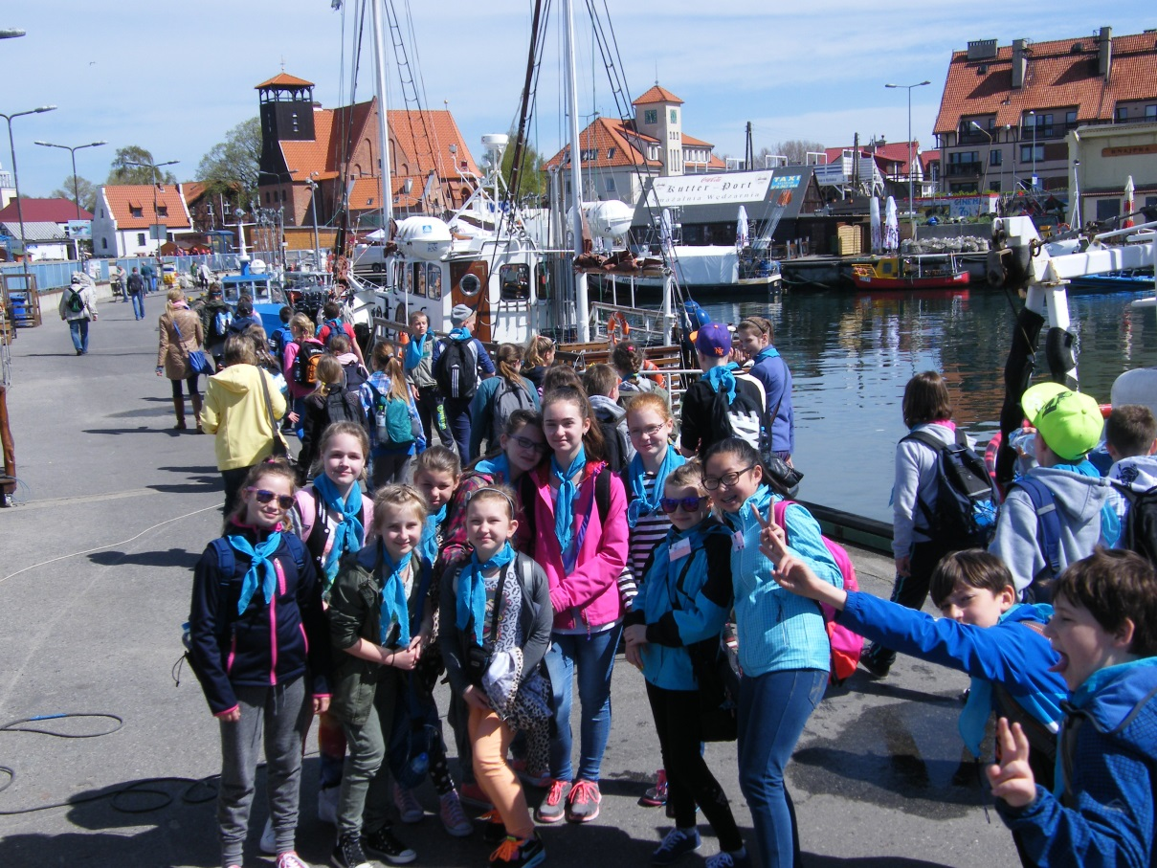
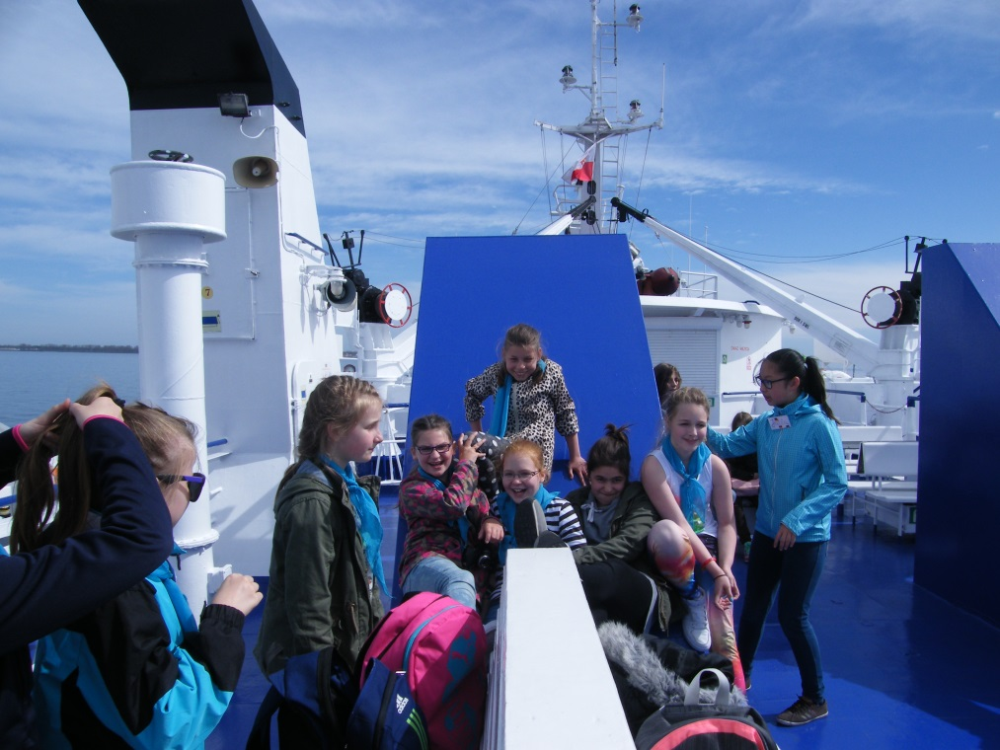
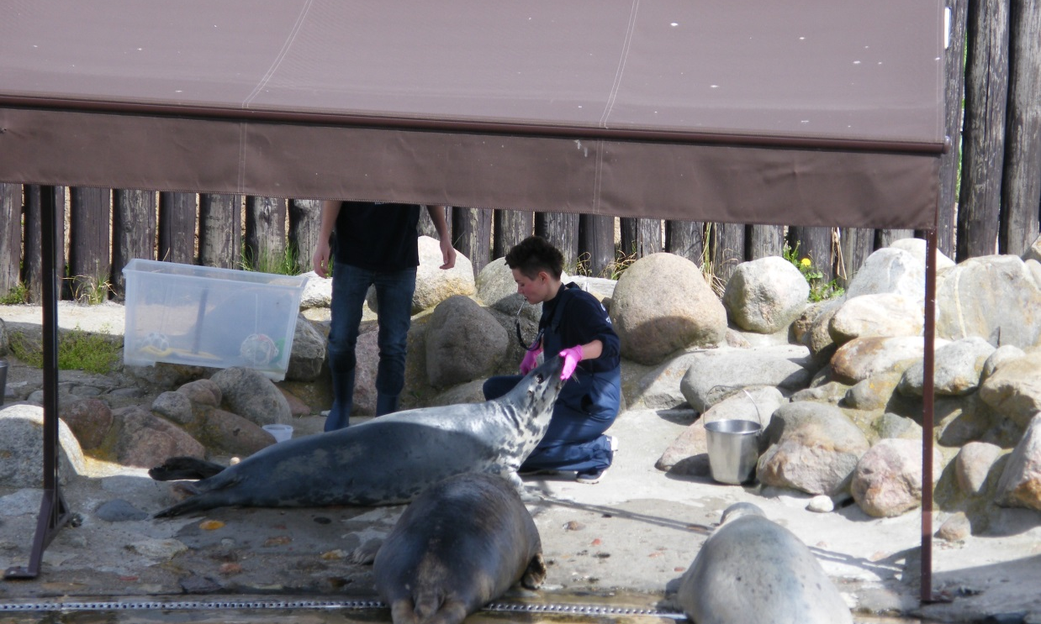

Slide 9
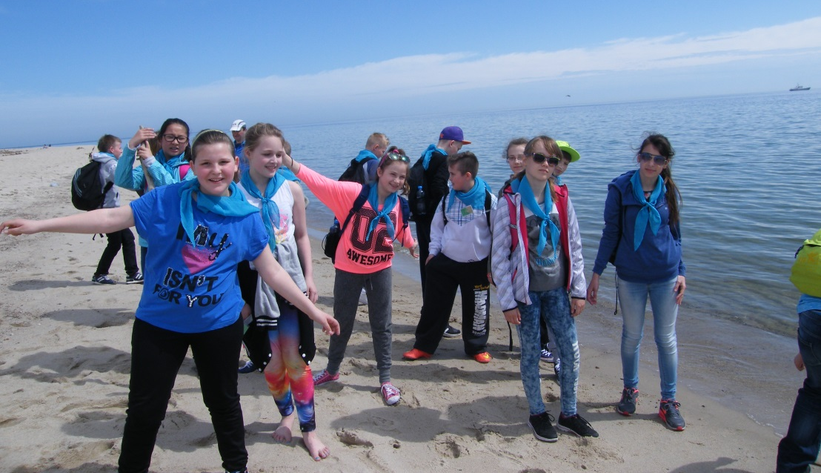
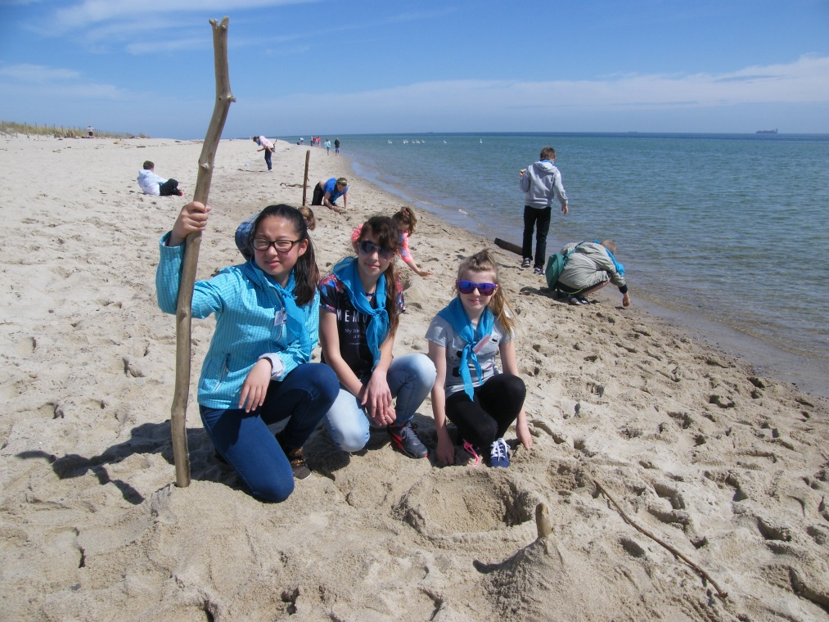
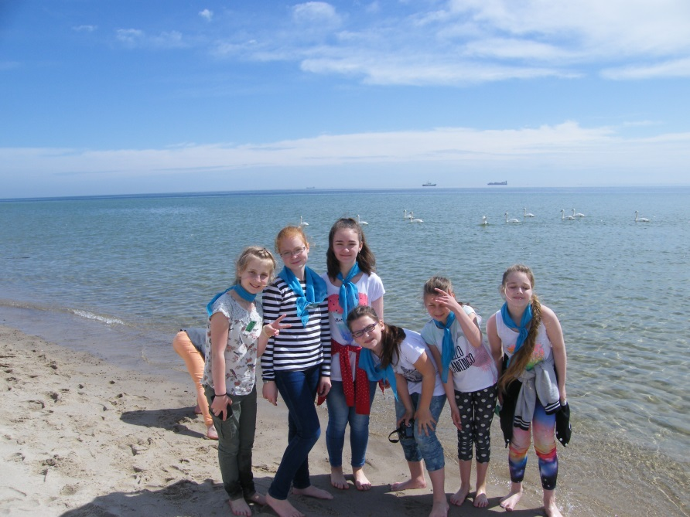
Przy słonecznej pogodzie zbieraliśmy muszelki i szukaliśmy bursztynu na helskiej plaży.

Slide 10
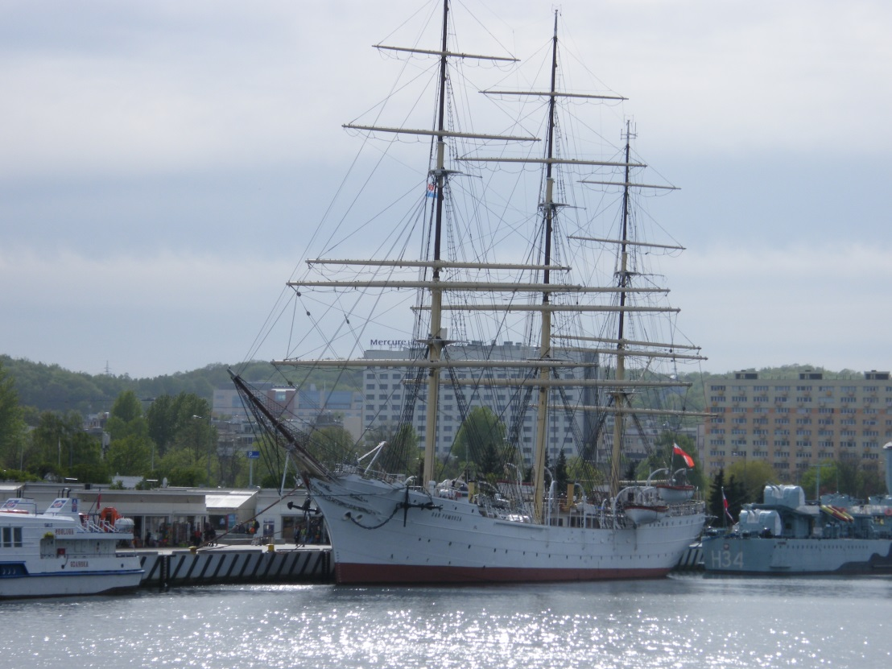
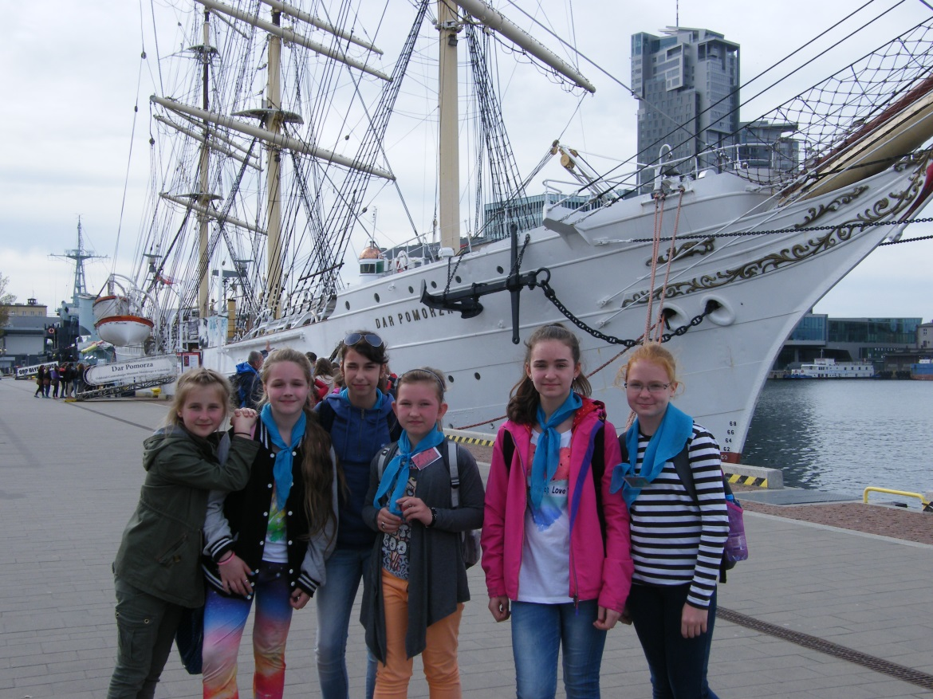
W Gdyni spacerowaliśmy po molo, obejrzeliśmy cumujące statki: białą fregatę "Dar Pomorza" i okręt wojenny "Błyskawica".

Slide 11
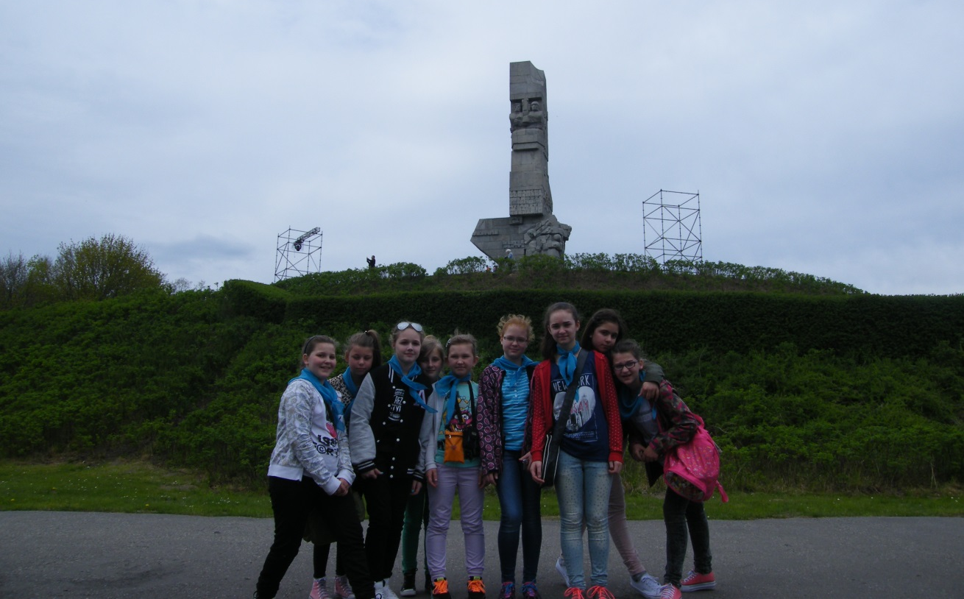
Udaliśmy się także na Westerplatte, gdzie uczniowie spacerując trasą edukacyjną wczuli się w historię tragicznych wrześniowych dni w 1939r.

Slide 12
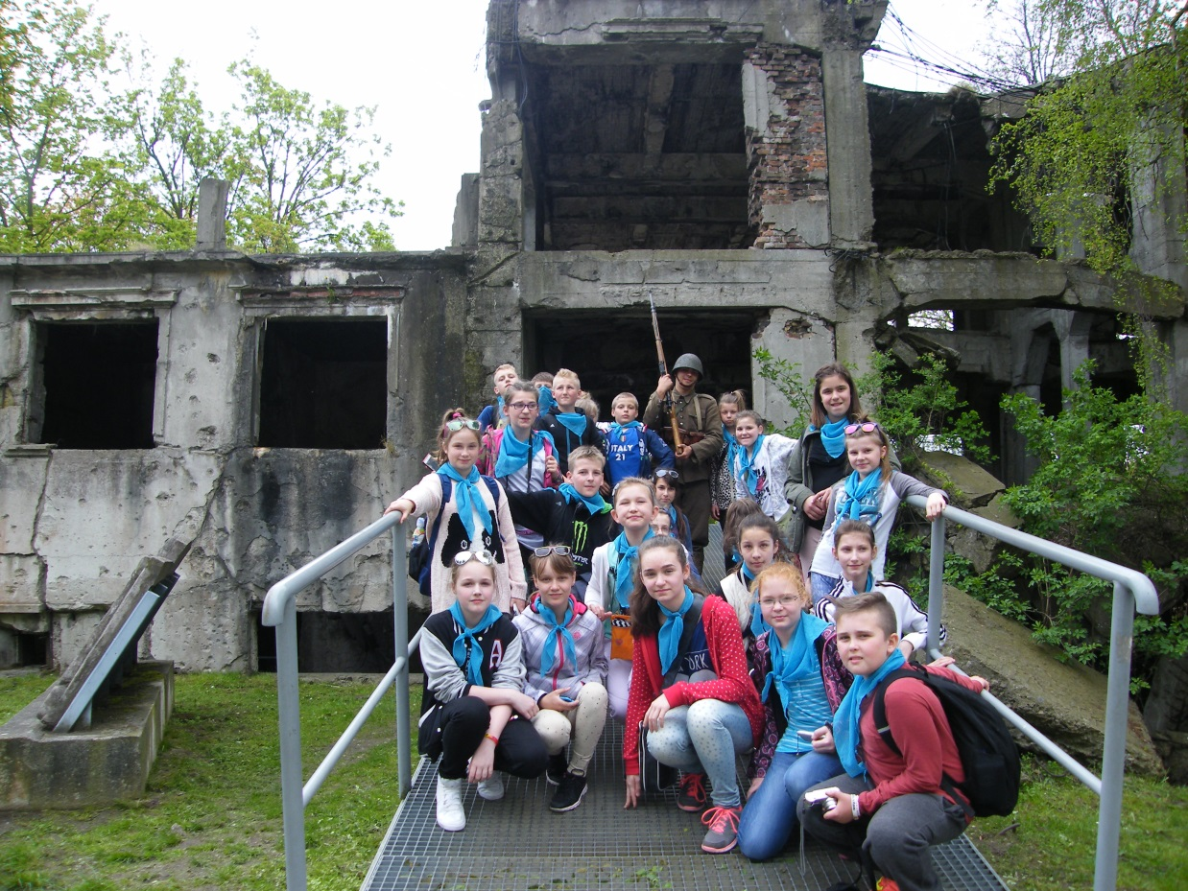
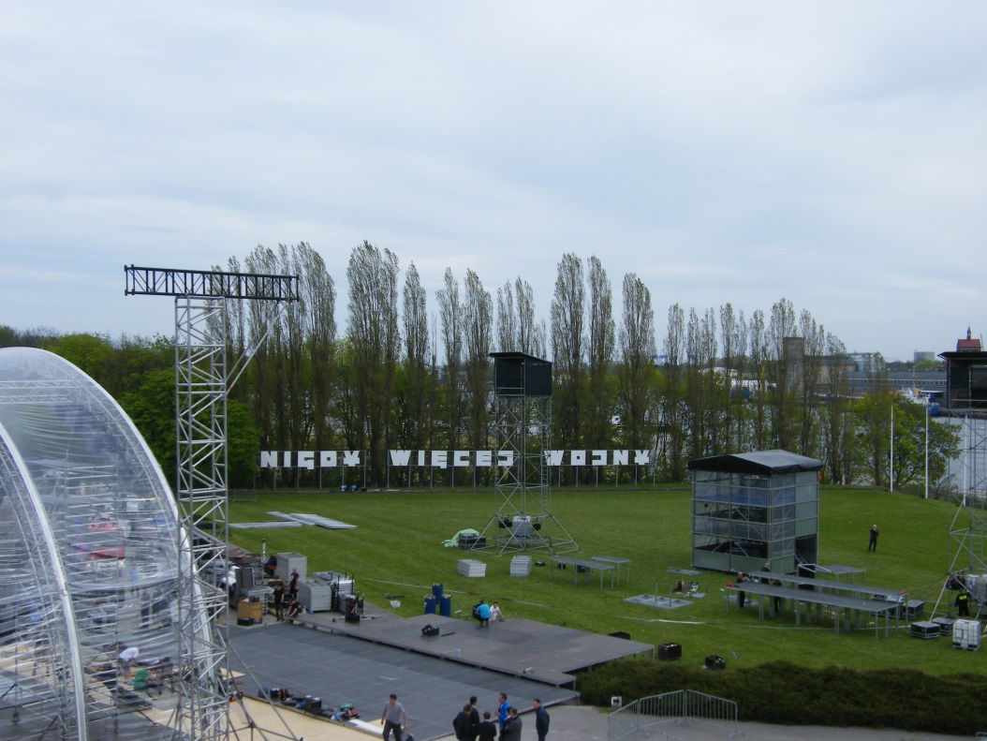
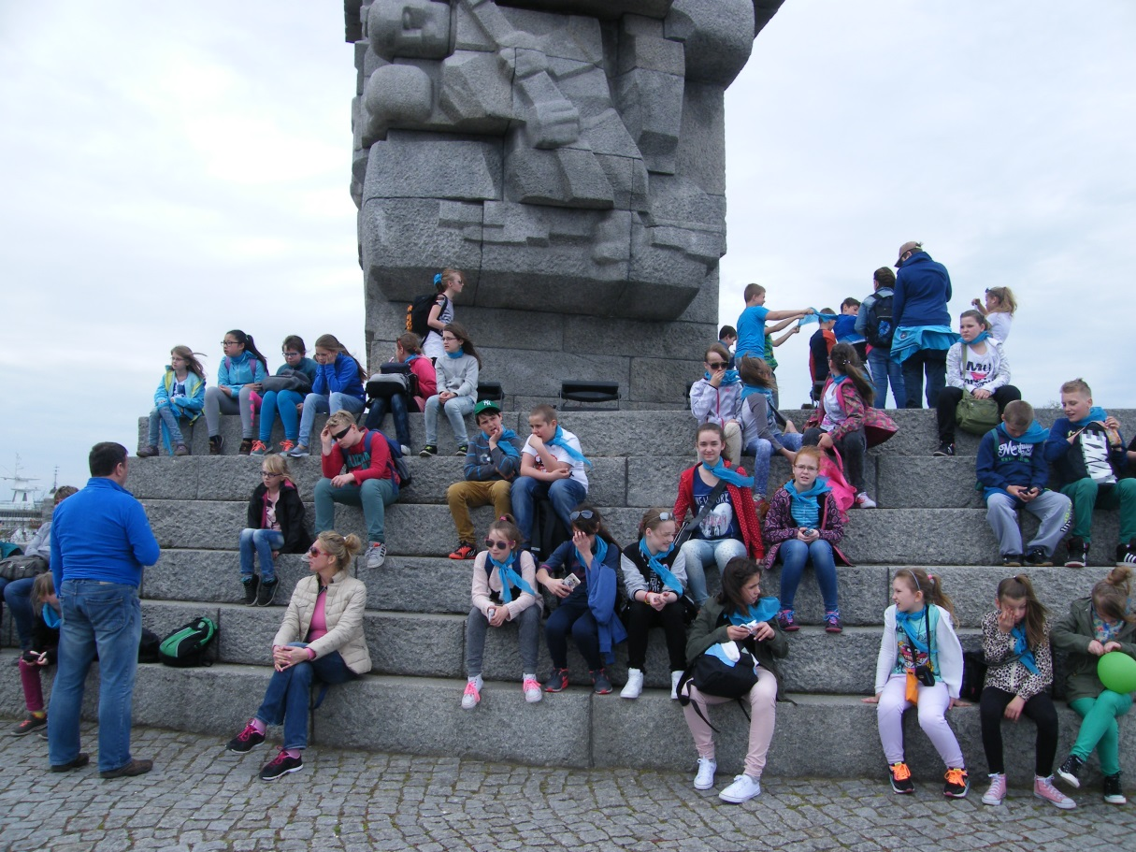
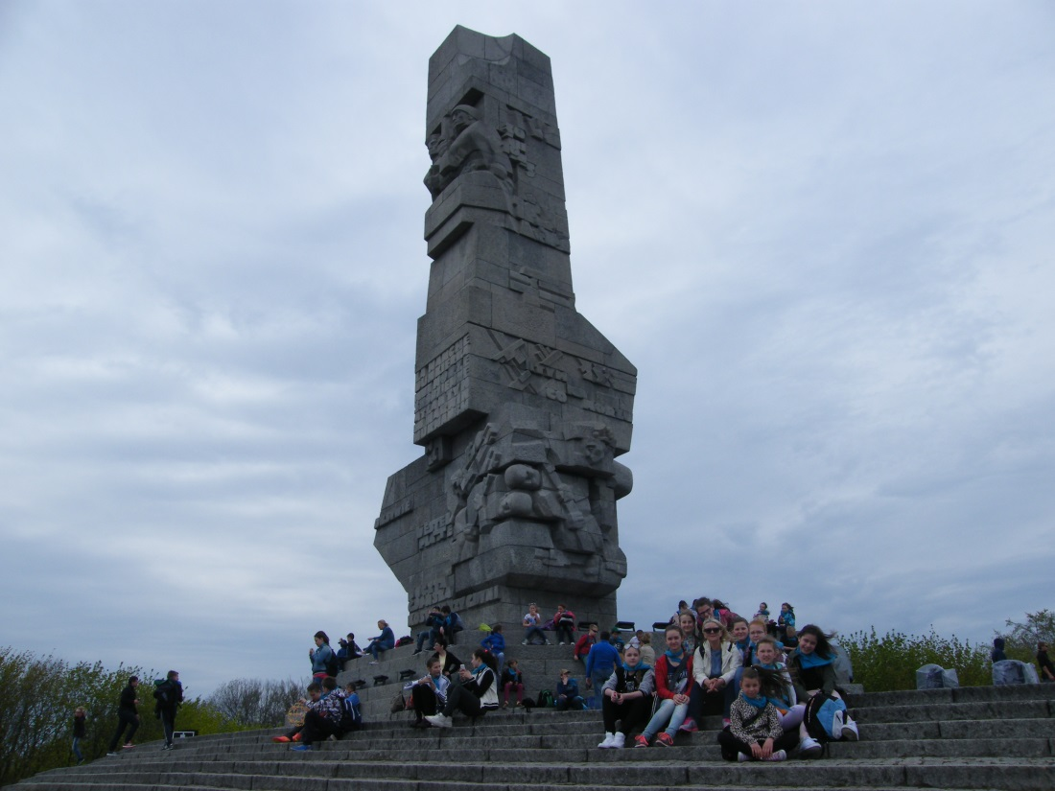

Slide 13
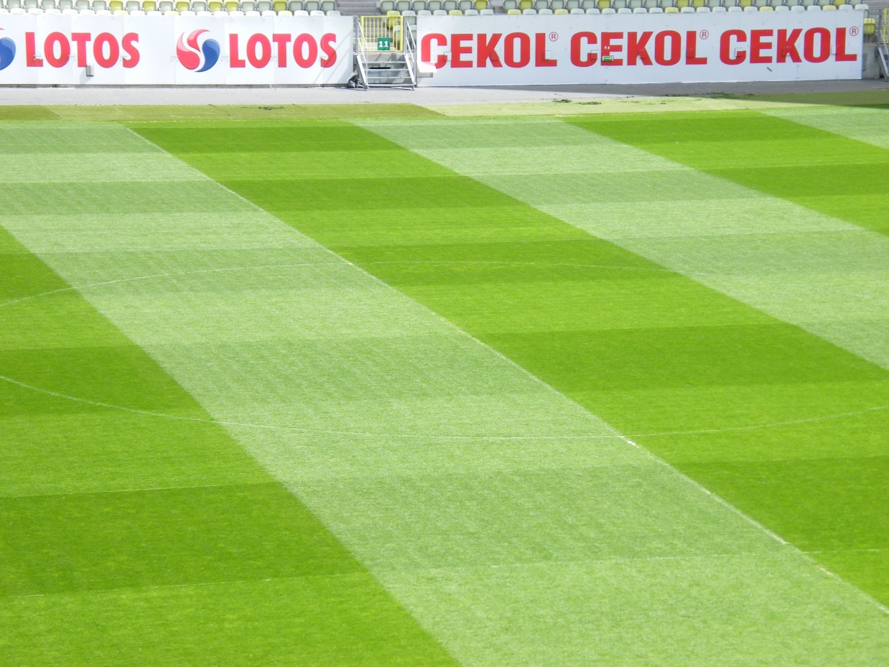
Niezwykłą atrakcją był stadion PGE Arena. Tutaj oprowadzano nas tam, gdzie podczas meczu nie mielibyśmy szansy wejścia. Byliśmy w szatni piłkarzy, siedzieliśmy w loży, obejrzeliśmy trofea Lechii Gdańsk.

Slide 14
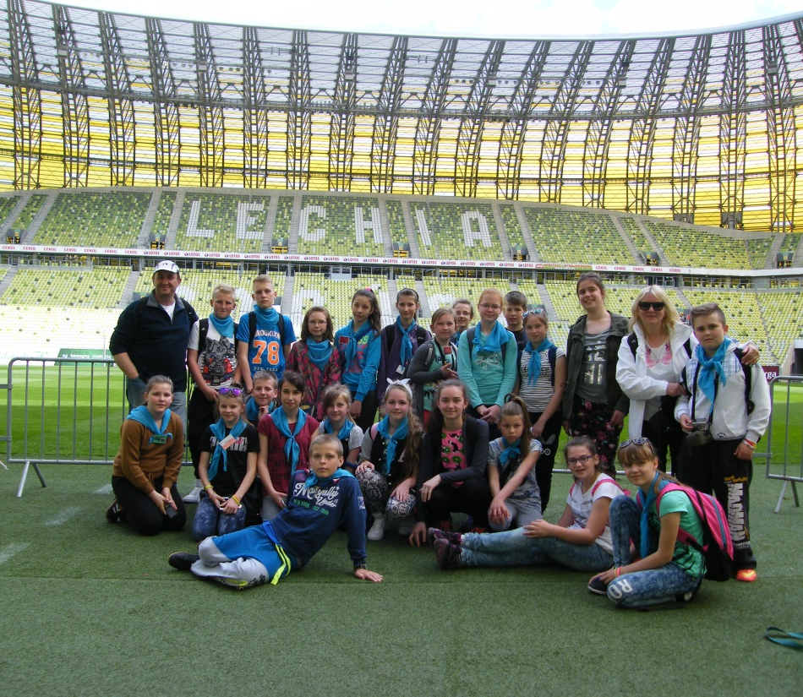
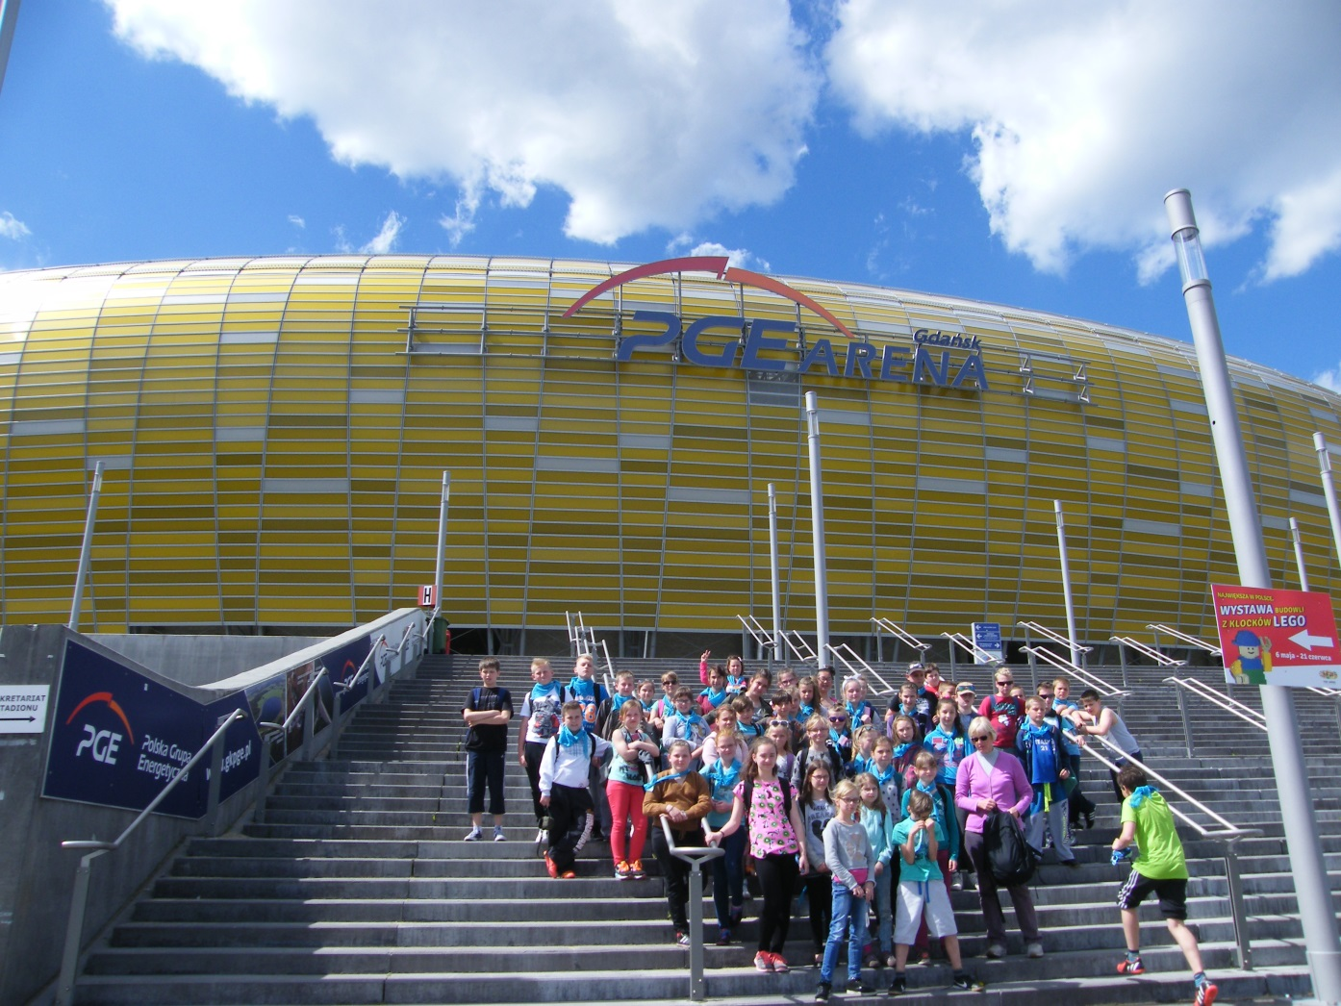
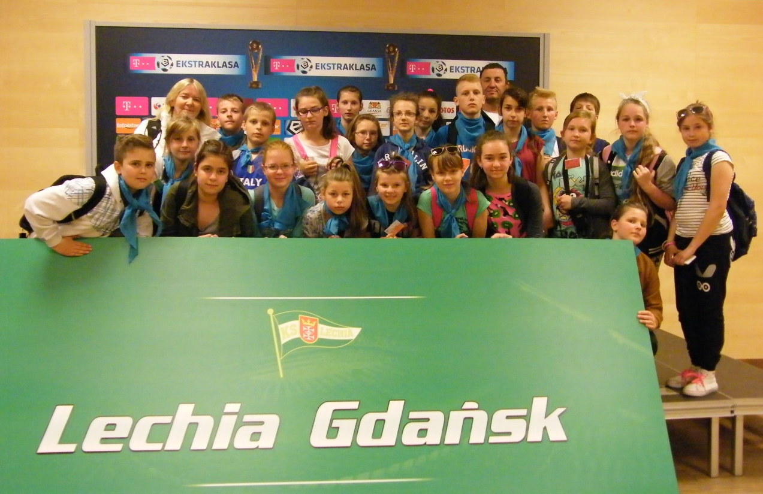
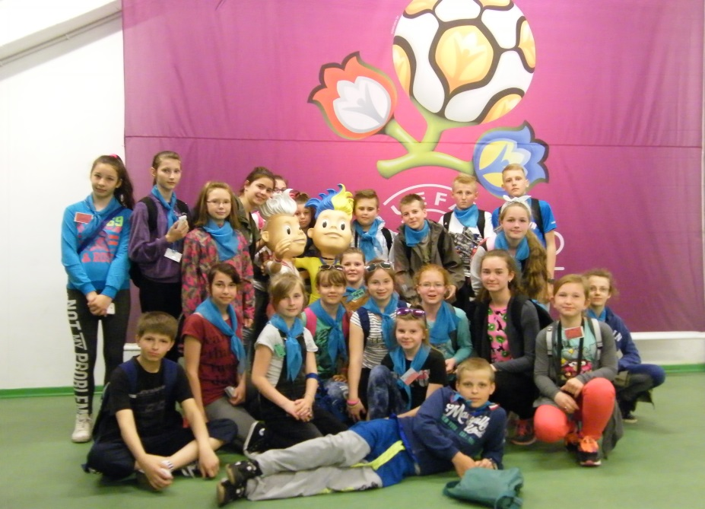

Slide 15
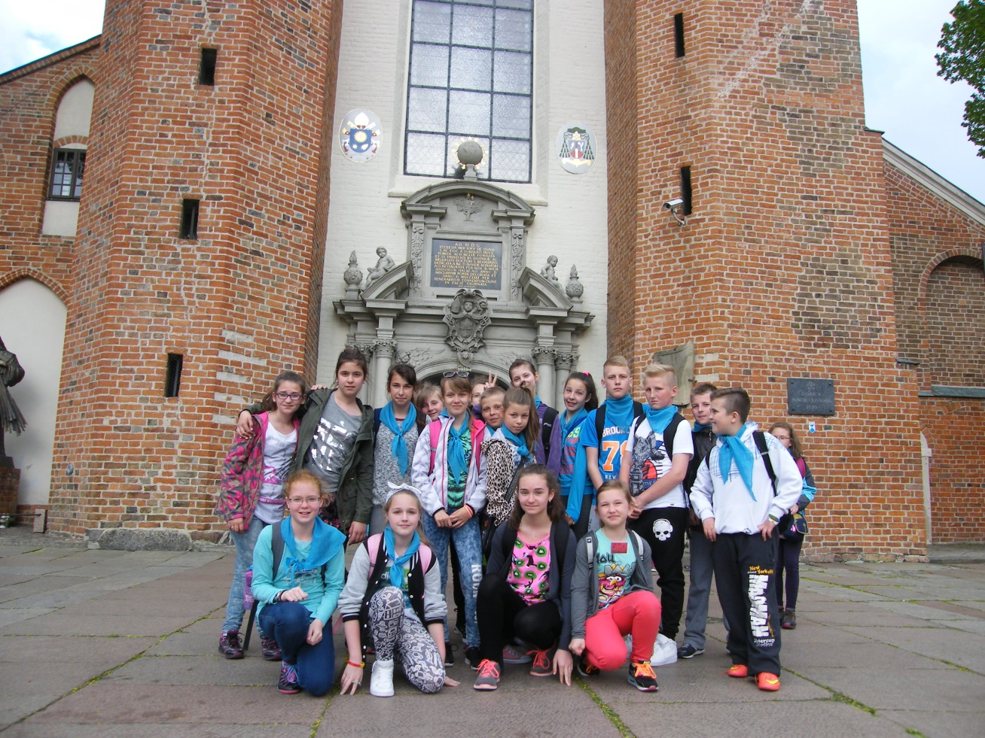
Zaliczyliśmy także Katedrę Oliwską, gdzie wysłuchaliśmy brzmienia organów. Spacerowaliśmy pośród ogrodów w stylu francuskim i angielskim, gdzie podziwialiśmy pięknie przystrzyżone żywopłoty.

Slide 16
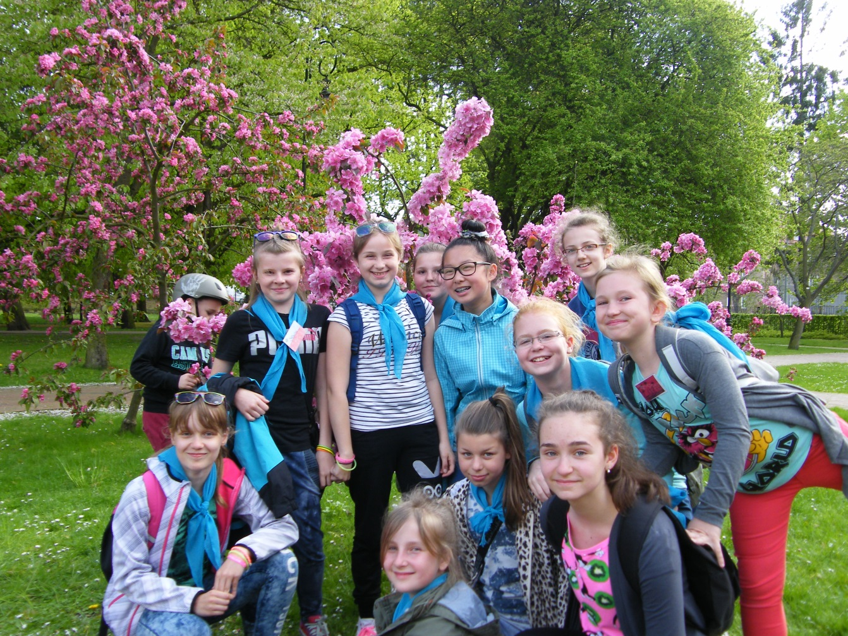
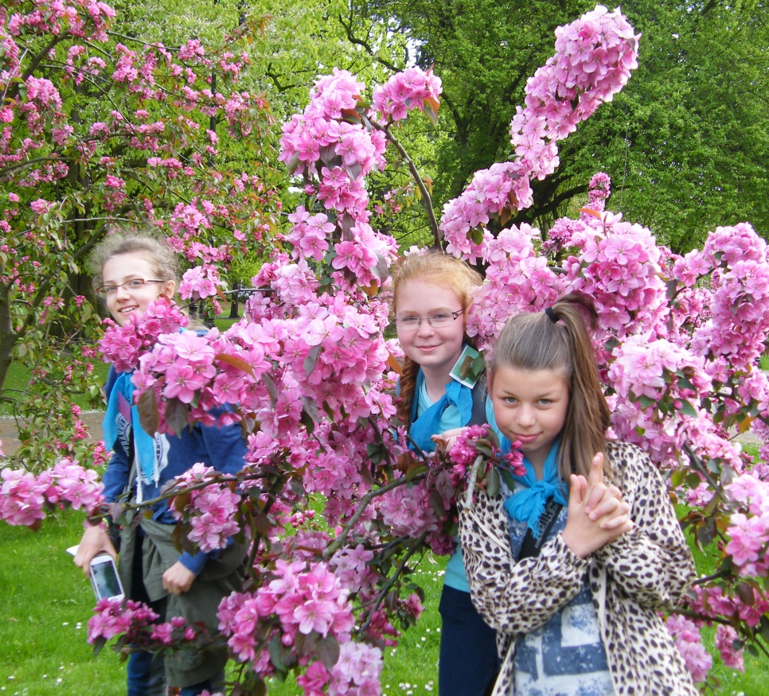
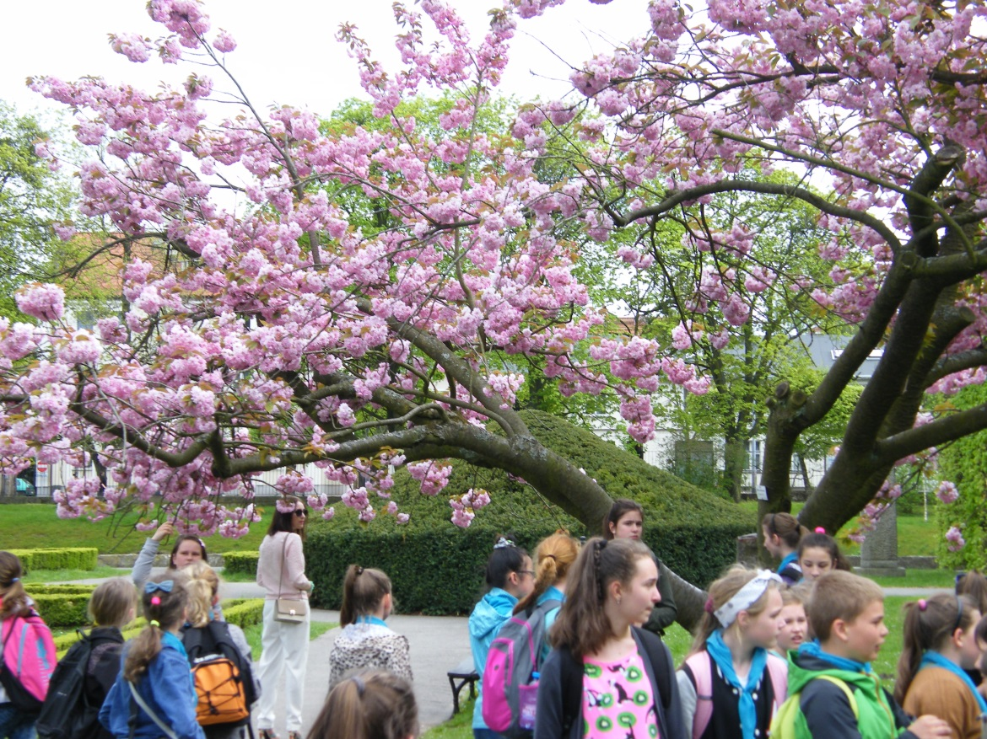
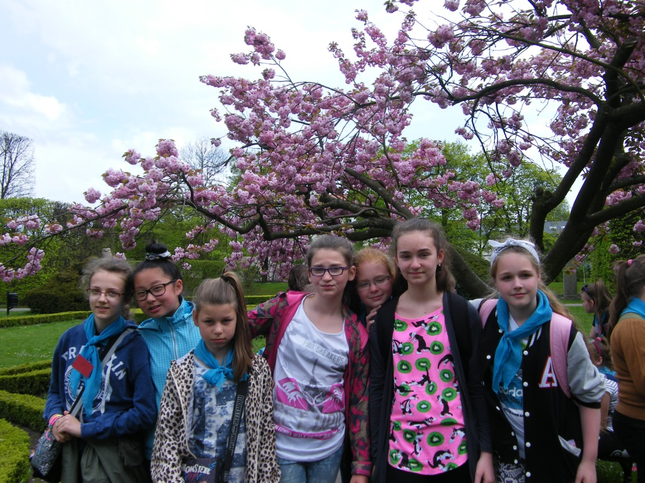

Slide 17
W Sopocie spacerowaliśmy po deptaku Monte Cassino podziwiając "krzywy dom", a także zrobiliśmy wiele zdjęć na najdłuższym molo w Europie.

Slide 18
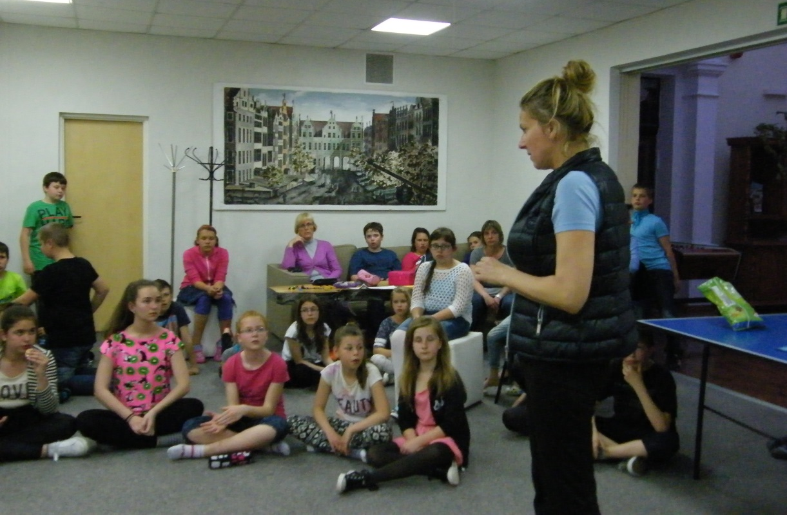
Każdego dnia późnym popołudniem w miejscu zamieszkania - schronisku na Kartuskiej uczestniczyliśmy w zajęciach edukacyjnych z przyrody, historii i językowych. Dzieci nie tylko zdobywały wiadomości objęte programem nauczania ale również miały czas na relaks. Grały w piłkę nożną, korzystały z bilardu i tańczyły na dyskotece.

Slide 19
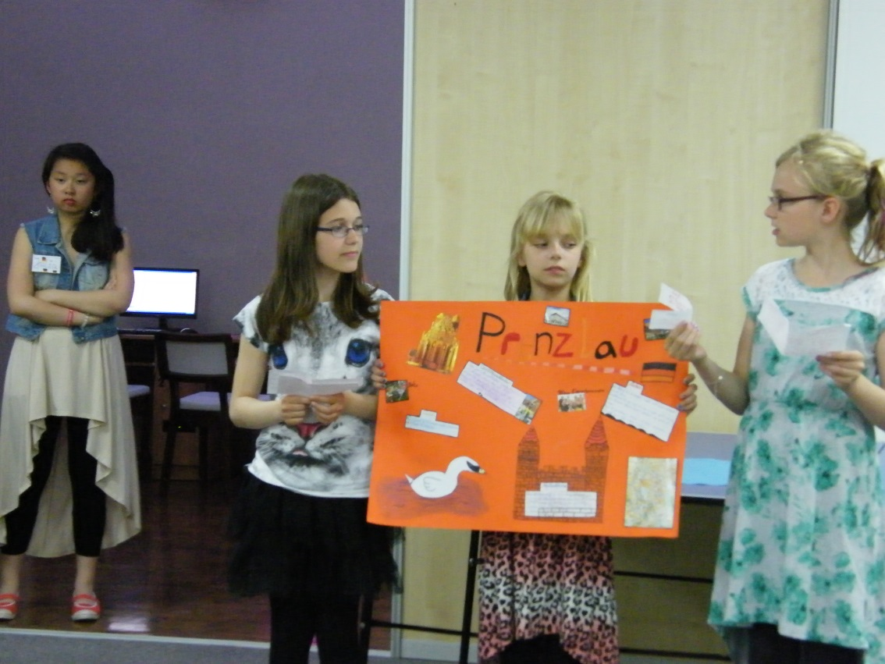
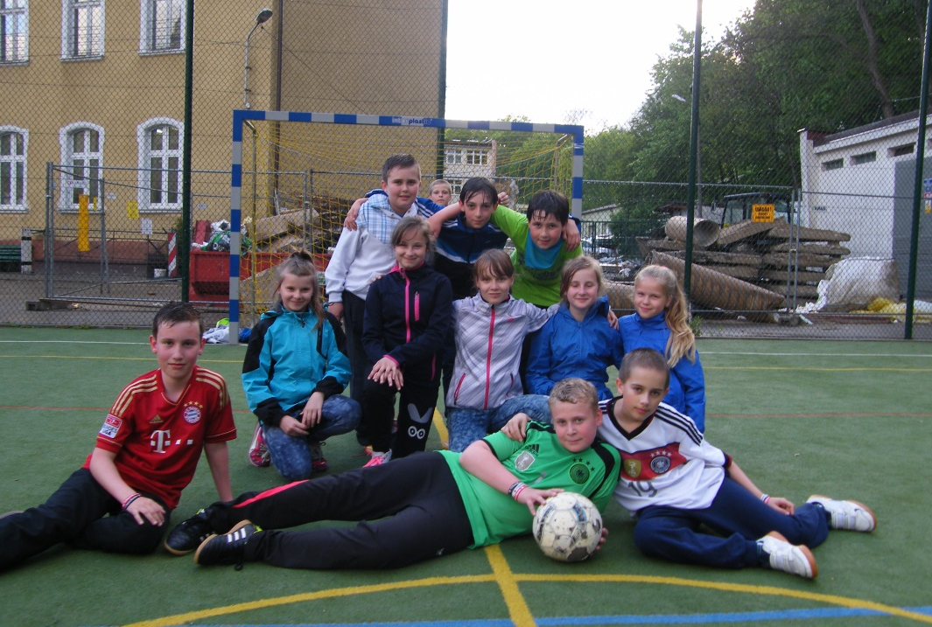
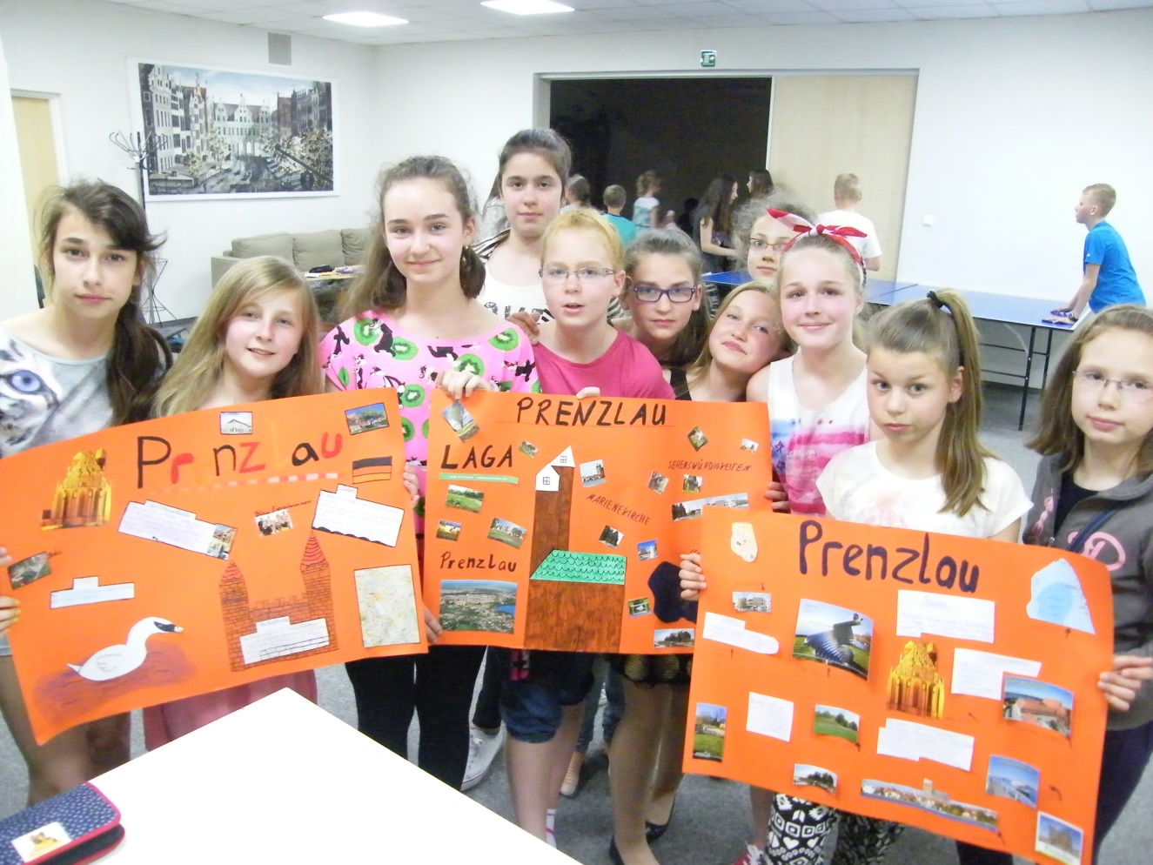
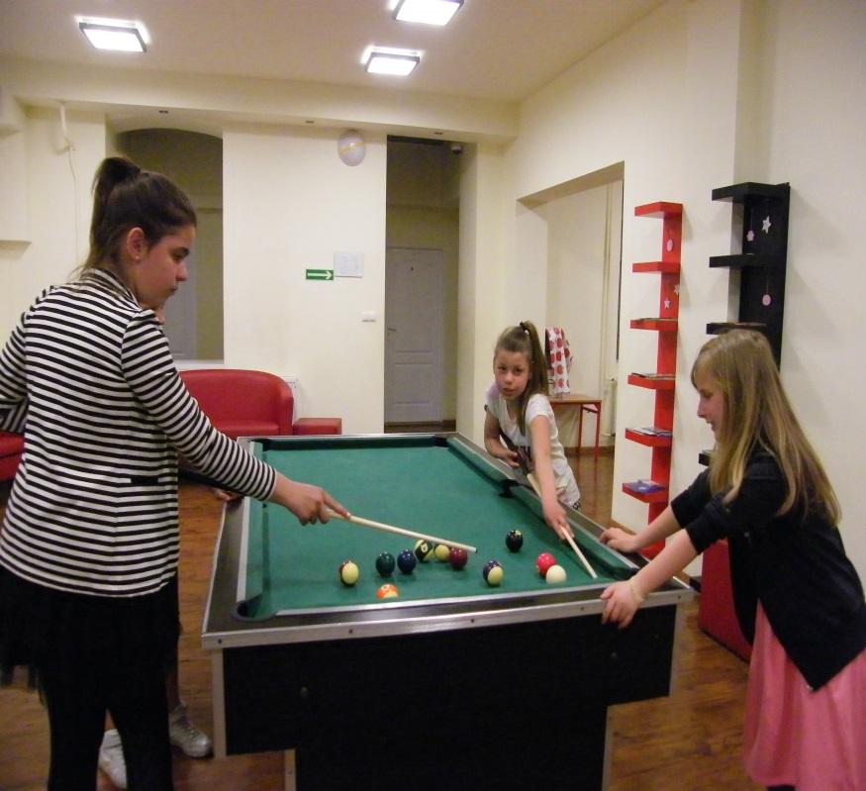

Slide 20
W drodze powrotnej do Barlinka przejeżdżaliśmy przez Żuławy w kierunku Malborka. W Malborku przewodnik w doskonały sposób przybliżył historię Wielkiego Mistrza Krzyżackiego a opowiedziane przez niego legendy pozwoliły wczuć się w atmosferę epoki rycerskiej. Uczniowie dzielnie kroczyli śladami historii - zwiedzili m.in. sypialnie Wielkiego Mistrza, sale bursztynową w której zachwyt budziła wspaniale wykonana biżuteria z bursztynu.

Slide 21
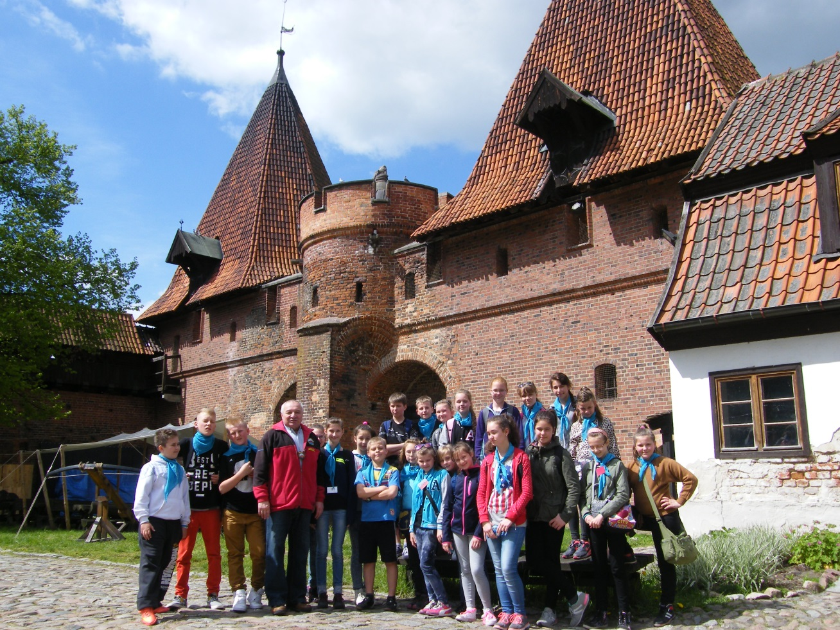
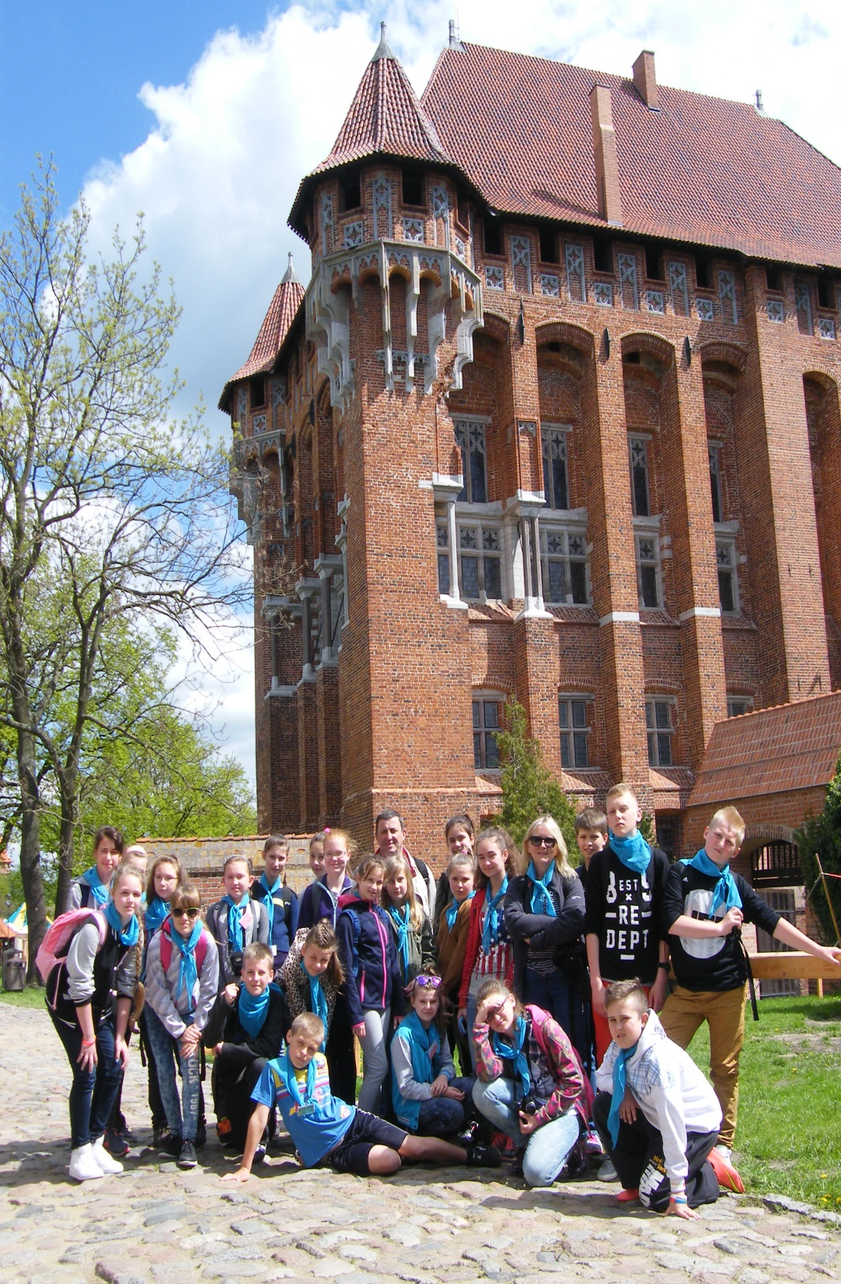
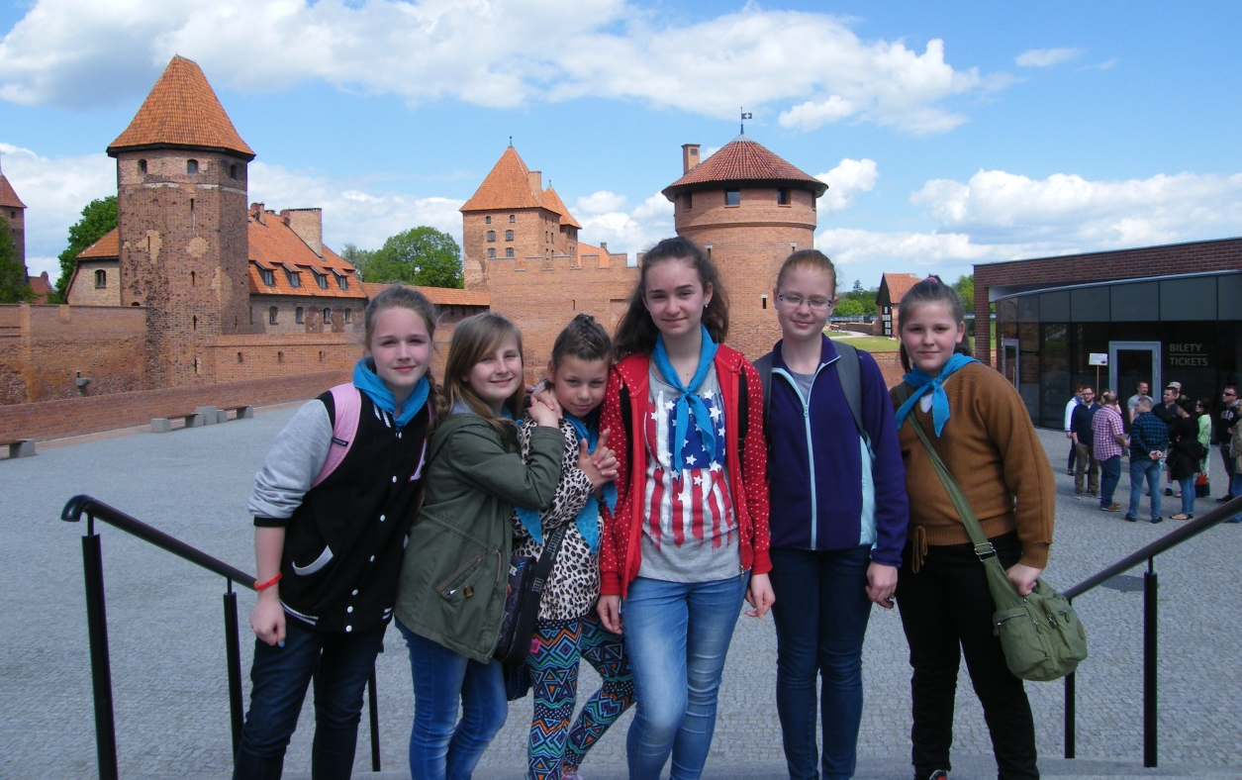

Slide 22
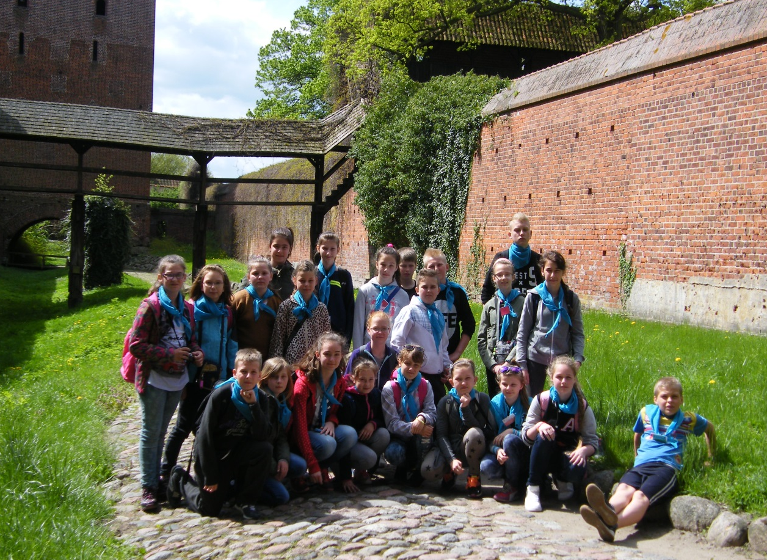
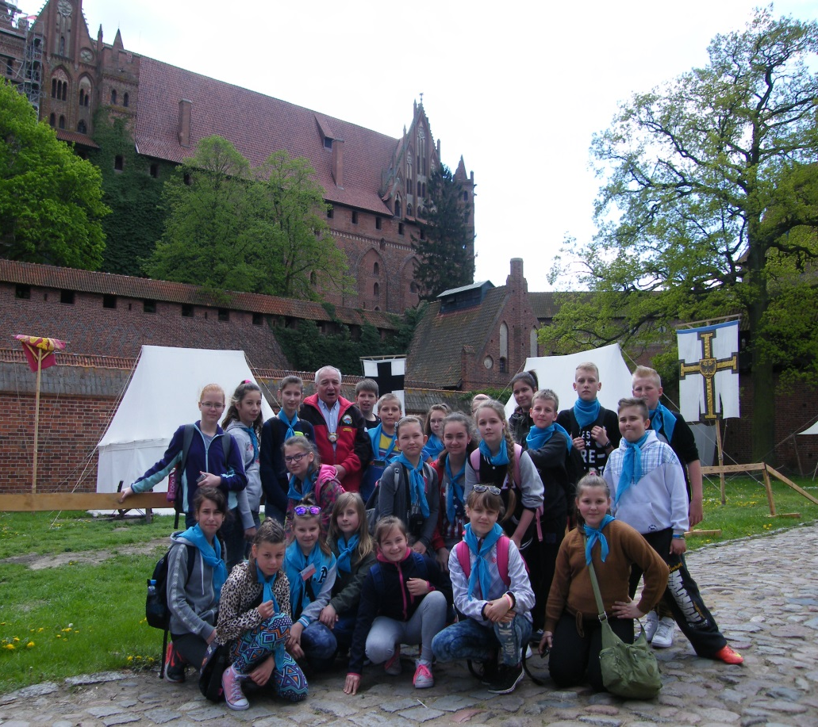
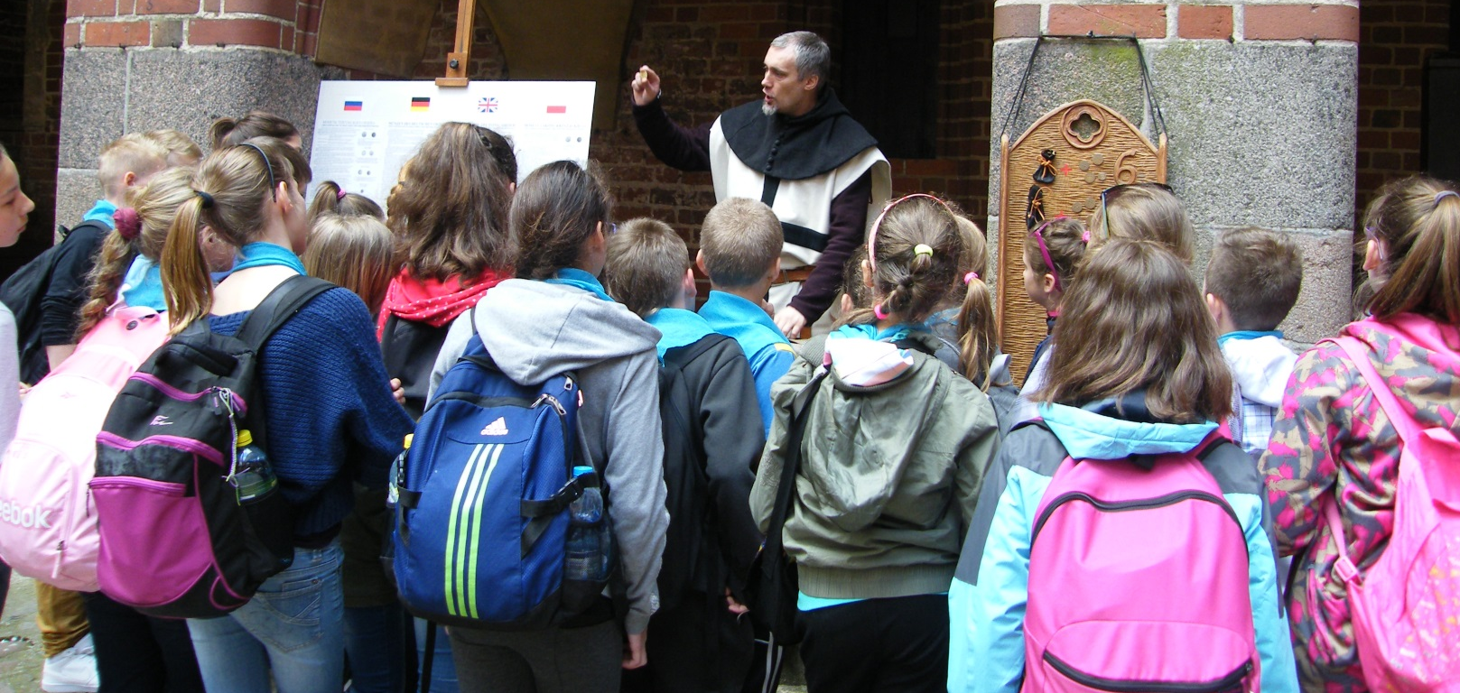
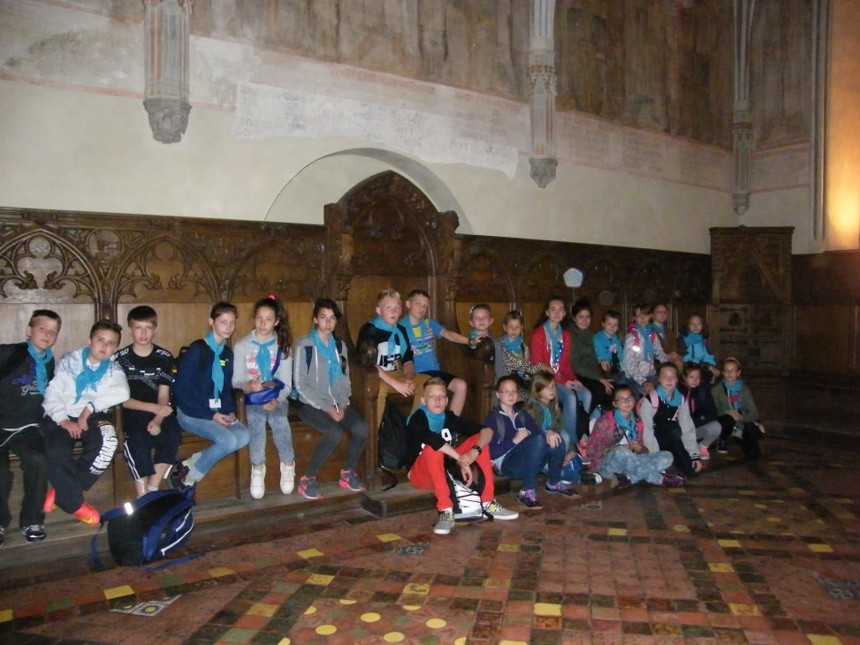

Slide 23
Pobyt na zielonej szkole zmienił spojrzenie dzieci na otaczające je środowisko, historię a przeżyte wrażenia i doznania podczas wspaniałego pobytu z dziećmi niemieckimi sprzyjały pracy twórczej, rozwijały wyobraźnię i wzbogacały słownictwo i komunikację. Zawiązały się również przyjaźnie miedzy dziećmi polskimi i niemieckimi.
Kierownikiem pobytu był Pan P.Rosenkiewicz a opiekunem B.Rudnicka

